Slide 1
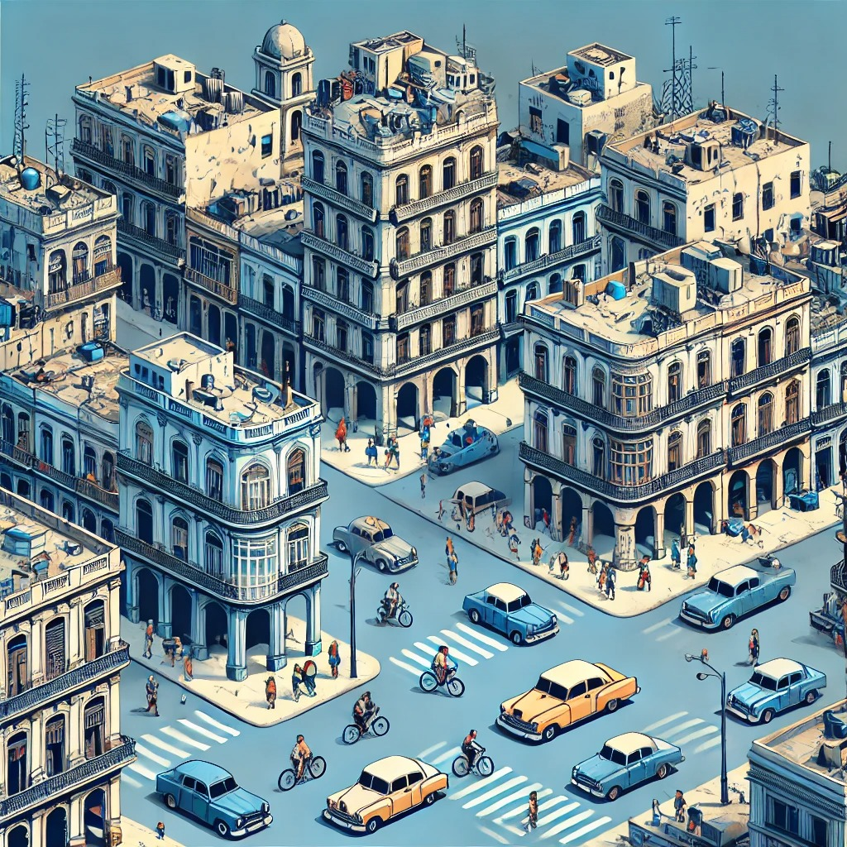
XX Encuentro Internacional sobre Gestión de Ciudades Patrimoniales
Hablemos sobre
el Plan
de La Habana
Laboratorio Urbano para La Habana

Slide 2

Grupo # 1. Sostenibilidad (INSTITUCIONAL)
Patricia Rodriguez Alomá
Maidolis Iglesias
Monica Moreira
Ibis Menendez Cue
YuneiKys Mejias
Carlos Garcia Pleyan
Jorge Luis Peña
Bernardo Mirabal
Ana Perez Dias
Jose Miguel Perez
Juan Carlos Ramirez
Josep Bohigas
Alberto Reynaldo
Alberto Mora
Omar Portuondo
Augusto Bueno
Reinaldo Mendoza
Alejandro Hartmann
Anselmo Breto
Miguel Padron Lotti
Eugenio Casanovas
Colocar
Foto
Del equipo trabajando

Slide 3
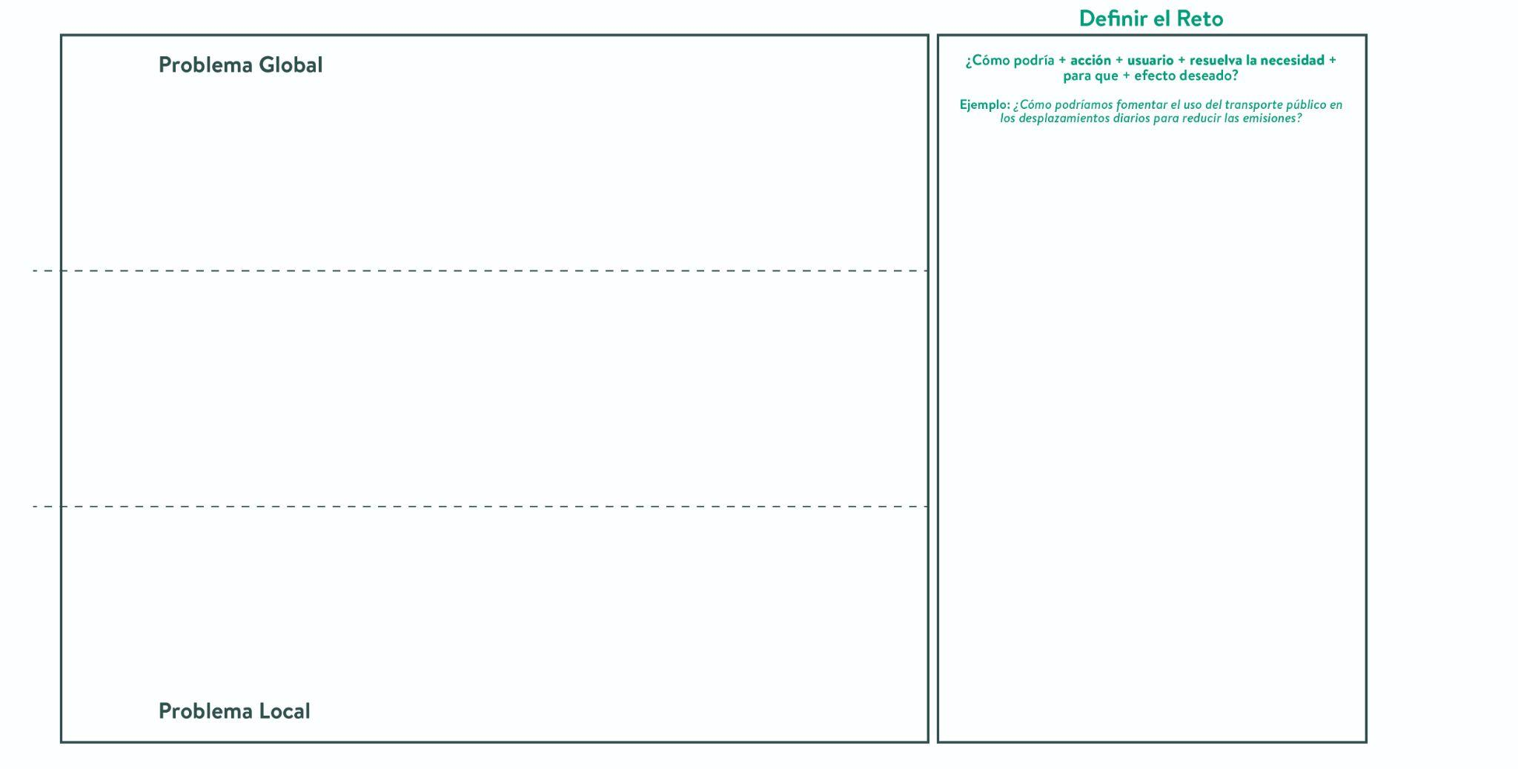
Definición de problemas
¿Cómo podríamos movilizar recursos para para el mejoramiento del fondo habitacional el cumplimiento de las normativas y reduccion de burocracia para disminuir las vulnerabilidades en la ciudad?
No existe real descentralización de competencias a los Municipios
Falta de sistema integrado de información urbana que facilite la transparencia de presupuestos, estadísticas y comunicación institucional
¿Cómo podríamos organizar las estructuras de gobierno para que personas capacitadas en la gestión del desarrollo puedan desempeñarse plenamente en sus funciones?
Escasa Corresponsabilidad Ciudadana en la construccion de lo público
Falta de personas capacitadas en las estructuras de gobierno dedicadas al planeamiento y dessarrollo urbano
¿Cómo podríamos articular a los diversos actores e instrumentos a todas las escalas y sectores para construir una estrategia de desarrollo urbano integral que produzca los aportes necesarios en toda la ciudad?
¿Qué mecanismos podríamos utilizar para implementar la descentralización de competencias que permitan la concreción del desarrollo territorial?
Falta de articulación y reconocimiento de las estrategias, programas, planes y proyectos
¿Cómo podríamos ampliar la comunicación y transparencia hacia la ciudadanía para elevar la corresponsabilidad y regeneración de la ciudad?

Slide 4
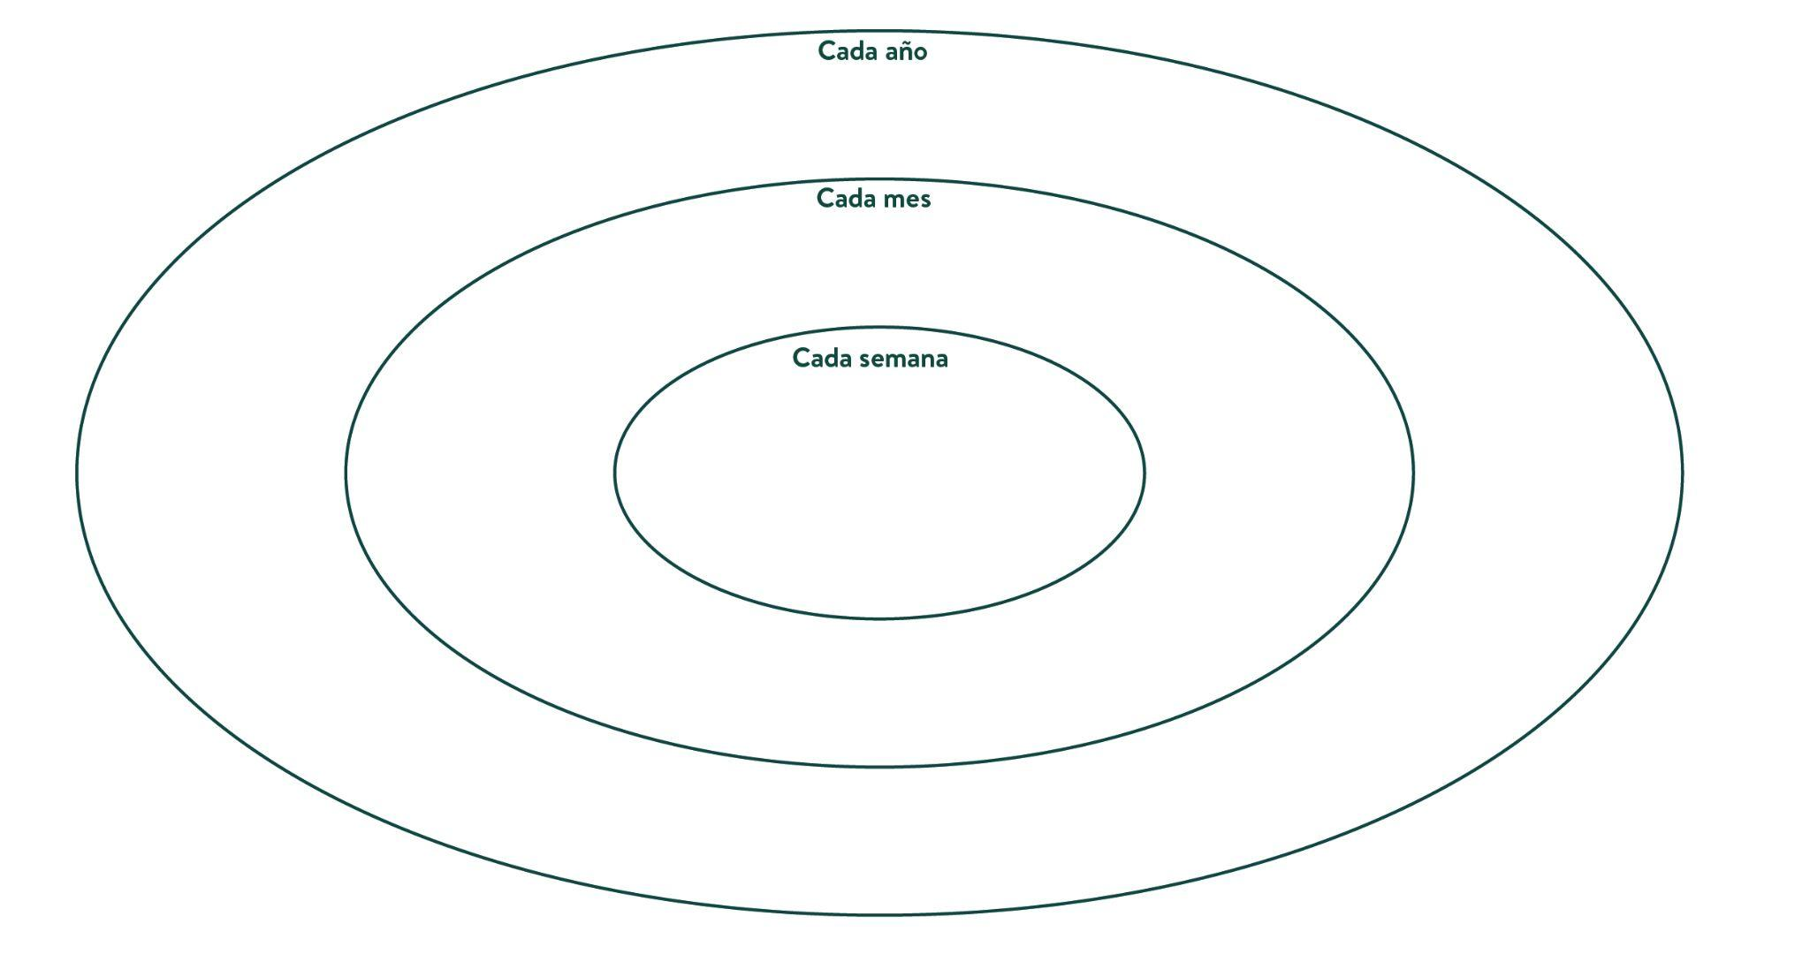
Resumen de actores implicados en los retos
MINCEX
MICONS
EMNDC
MINJUS
ANPP
MINCULT
Delegaciones Provinciales
MINCEX
MICONS
EMNDC
MINJUS
ANPP
MINCULT
INOTU - MFP - MEP
Gobierno Provincial - CAP
DPOTU
CAM - CAP - AMPP
Cooperacion internacional
DMOTU, ciudadanos
ETECSA
MITRANS
OACES

Slide 5
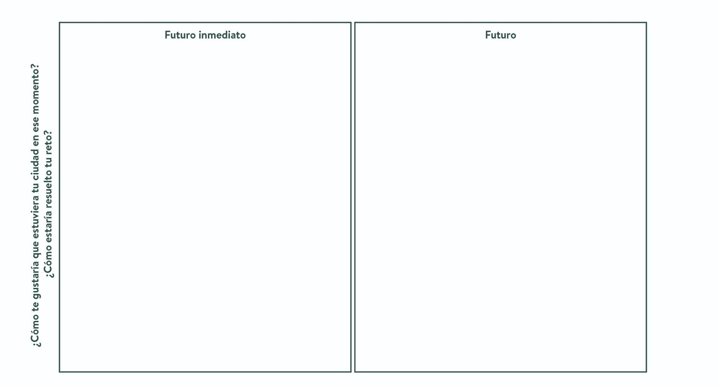
Digitalizar el Futuro
`Los recursos llegan oprotunamente porque la burocracia disminuye y se prioriza la rehabilitación
Estructuración del gobierno organizada de manera que se pueda gestionar el desarrollo
Lograr una ciudad sostenible
Descentralizar funciones y minimizar la dependencia de estructuras nacionales
Aplicar una variante estudiada para regionalizar municipios y facilitar procesos de descentralización y de calidad de recursos humanos
Instrumento de gobierno construido de manera participativa y que sea empleado para la gobernanza urbana
Mapero de actores para lograr la articulación
Mapeo de instrumentos y documentos sectoriales que contribuyan a la elaboración del plan

Slide 6
Nombre: Mapa de instrumentos y documentos
Eslogan:
CONOCIMIENTO/
ACCION/
IMPACTO!!!
Objetivo del Proyecto
Levantamiento de documentos e instrumentos que existen
Descripción del Proyecto
Identificación de la problemática y potencialidades más relevantes
Aliados
OACES, Adminsitracion Pública, Cooperacion internacional, Centros de investigaciones, Actores no estatales
¿A quién va dirigido?
Organismos de trabajo para la elaboración de la estrategia de la ciudad
Fases
Meses
Meses
Meses
Meses
Meses
Actividades
Actividades
Actividades
Actividades
Actividades

Slide 7
Nombre: Proyecto de regeneración urbana en edificaciones
Eslogan:
Recuperar lo construido, mejor que llenar el vacío
Objetivo del Proyecto
Priorizar la rehabilitacion de construcciones especialmente viviendas
Descripción del Proyecto
Se utiliza el inventario existente sobre zonas en mal estado y se prioriza los mas vulnerables. Se comienza su ejecución piloto, para identificar patrones que permitan agilizar la rehabilitación
Aliados
Cooperativas, Sector gubernamuental de la Vivienda, Acotres economicos, Universidades, INOTU – DMOTU, Comunidad, Organizaciones de masas.
¿A quién va dirigido?
A la poblacion que reside en edficios en regular y mal estado
Fases
Meses
Meses
Meses
Meses
Meses
Actividades
Actividades
Actividades
Actividades
Actividades

Slide 8
Definición de los proyectos
Nombre: Estrategia 360
Eslogan: La Habana vive en Mi!!!
Objetivo del Proyecto
Construir la estrategia de desarrollo integral de la ciudad
Descripción del Proyecto
Es necesario actualizar los instrumentos de gestión del desarrollo de la ciudad
Aliados
Academia, Instituciones estatales, locales, Organismos, Poblacion
¿A quién va dirigido?
A los pobladores de la ciudad
Fases
Meses
Meses
Meses
Meses
Meses
Actividades
Actividades
Actividades
Actividades
Actividades

Slide 9
Definición de los proyectos
Nombre: Competencia descentralizada
Eslogan:
Por una mejor Autonomía!!!
Objetivo del Proyecto
Simplificar y reducir estructuras municipales
Descripción del Proyecto
Disminuir la cantidad de municipios y simplificar a regiones que los agrupen según sus características
Aliados
Universidades, Centros de investigacion
¿A quién va dirigido?
A los cuadros, decisores, organismos a nivel nacional
Fases
Meses
Meses
Meses
Meses
Meses
Actividades
Actividades
Actividades
Actividades
Actividades

Slide 10
Nombre: DECIDIMOS!!!
Eslogan: COMUNICA y DECIDE
Objetivo del Proyecto
Crear espacio interactivo, transparente, y efectivo de interacción entre el gobierno y la ciudadanía
Descripción del Proyecto
Crear plataforma digital que permita la interacción entre la ciudadania y gobiernno, para definir politicas, planes, proyectos, acciones, informaciones, etc…
Aliados
Medios de comunicacion, Empresas de comunicaciones, Observatorios de gestion e informacion nacional e internacional,
¿A quién va dirigido?
Ciudadanos en todas sus dimensiones, vecinos, profesionales, empresarios, …
Meses
Meses
Meses
Meses
Meses
Fases
Actividades
Actividades
Actividades
Actividades
Actividades

Slide 11
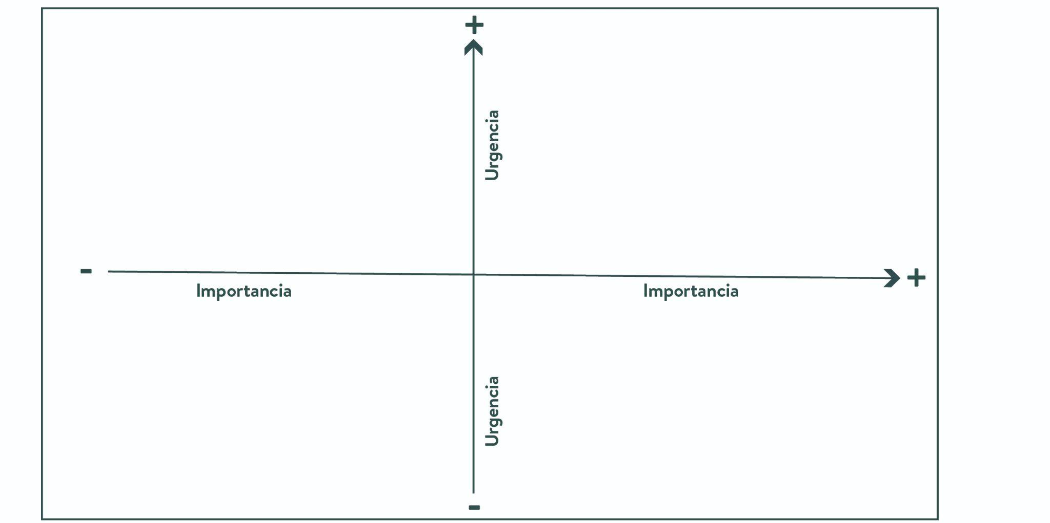
Definición de Prioridades
Mapa de instrumentos y documentos
Proyecto de regeneración urbana en edificaciones construidas
Estrategia 360
Competencia descentralizada
DECIDIMOS!!!

Slide 12

Colocar
Fotos
Del equipo

Slide 13
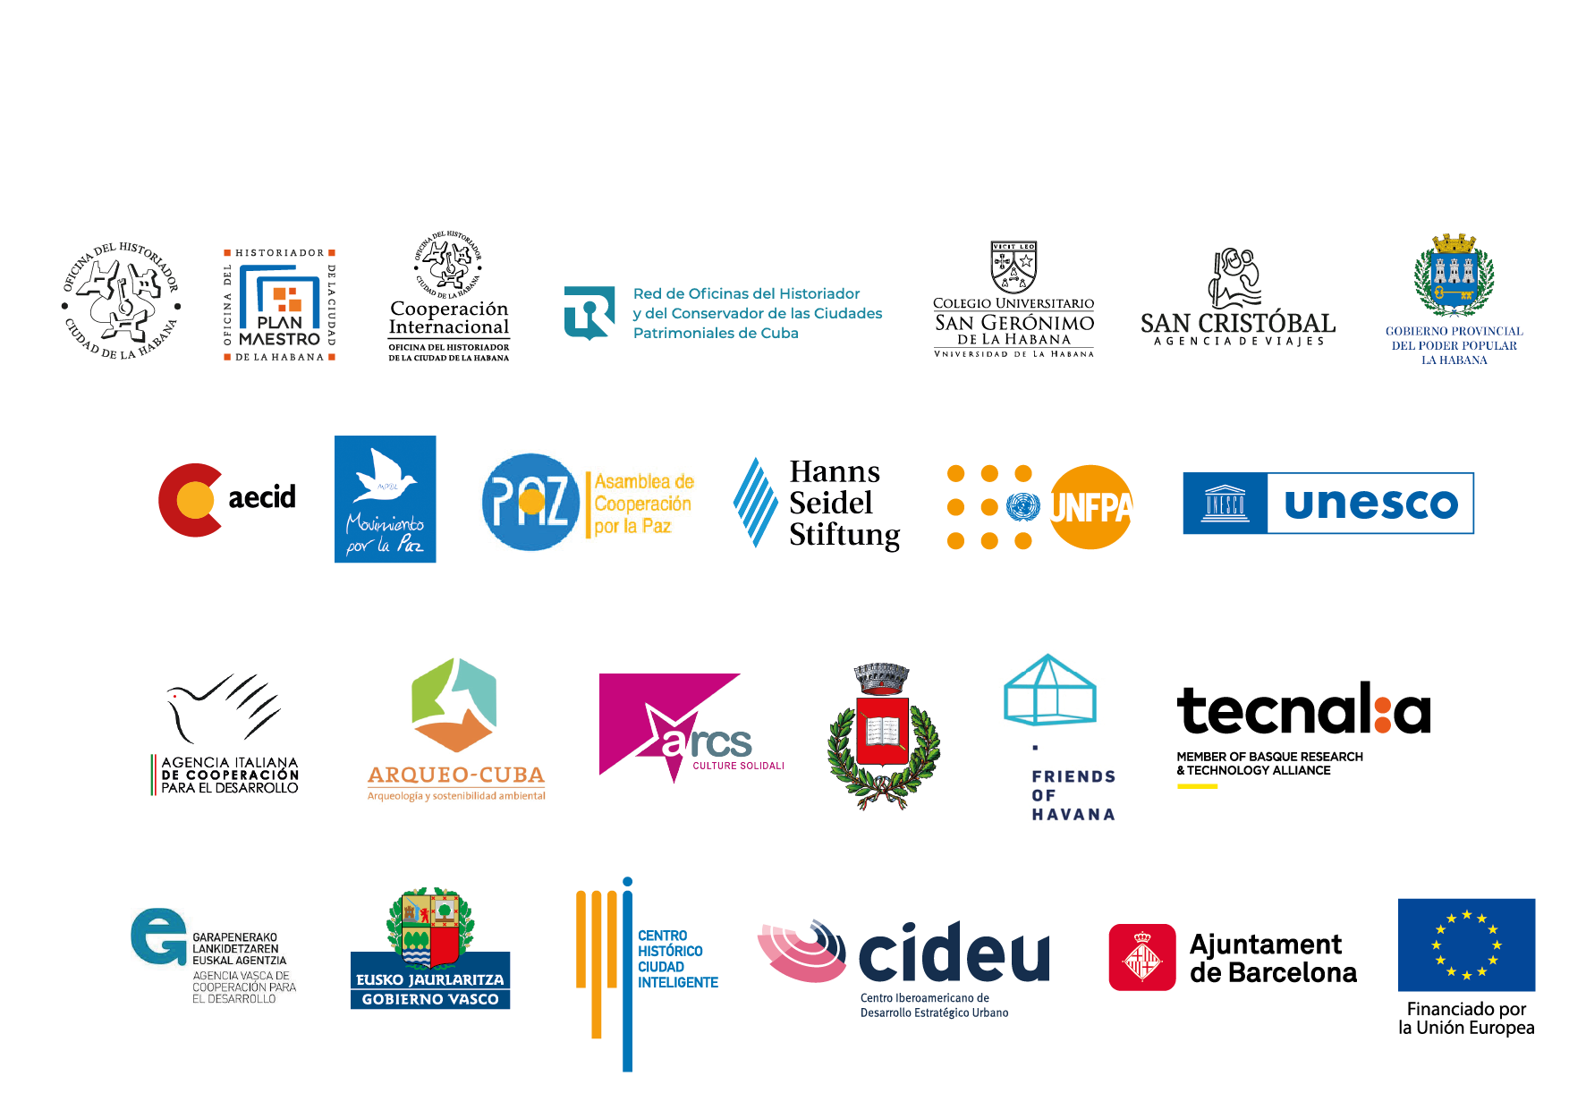
¡Muchas Gracias!

